Slide 1
RAČUNALNI OTPAD

Slide 2
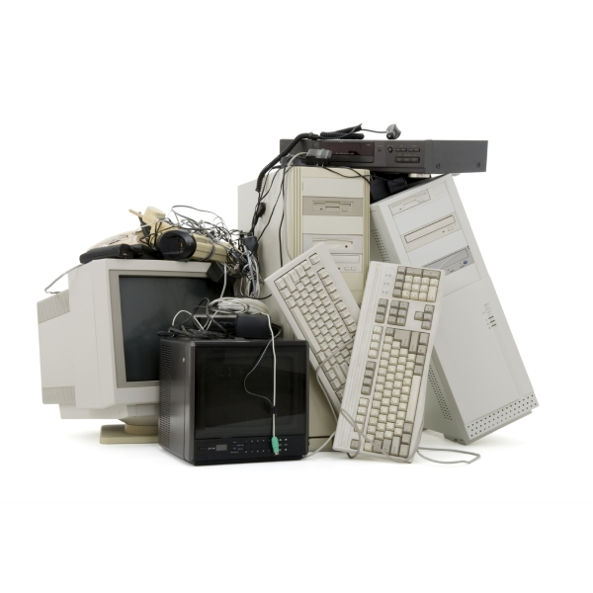
ŠTO JE MOGUĆE NAĆI U RAČUNALNOJ OPREMI ?
olovo,arsen ( u katodnim cijevima CRT monitorima)
Selenij (u integriranim krugovima kao ispravljač napona)
Kadmij (u integriranim krugovima i poluvodičkim elementima)
Živa (u prekidačima i kućištu)
Kobalt,heksavalentni krom, bakar, fosfor , barij, indij , kositar te mnoge vrste PVC-a

Slide 3
Oprema bačena na odlagalište je vrlo opasna za ljudsko zdravlje i okoliš
Danas na odlagalištima ima oko 100 milijuna mobilnih uređaja i oko 800 milijuna računala

Slide 4
KOLIČINA OTPADA U 500 MILIJUNA RAČUNALA
Plastika | 2.84 milijuna tona
Olovo | 0,75 milijuna tona
Kadmij | 1,5 milijuna tona
Krom | 0.9 milijuna tona
Živa | 300 tona

Slide 5
PROBLEM : ŠTO UČINITI S OTPADOM ?

Slide 6
3 MOGUĆA RJEŠENJA :
1. repariranje radi daljneg korištenja
2. deponiranje na posebnim odlagalištima
3. reciklaža

Slide 7
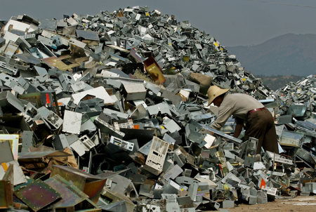
Najpoznatija ‘razlagališta’ elektroničkog otpada su:
Guiyu , Kina
New Delhi , Indija
Karachija , Pakistan

Slide 8
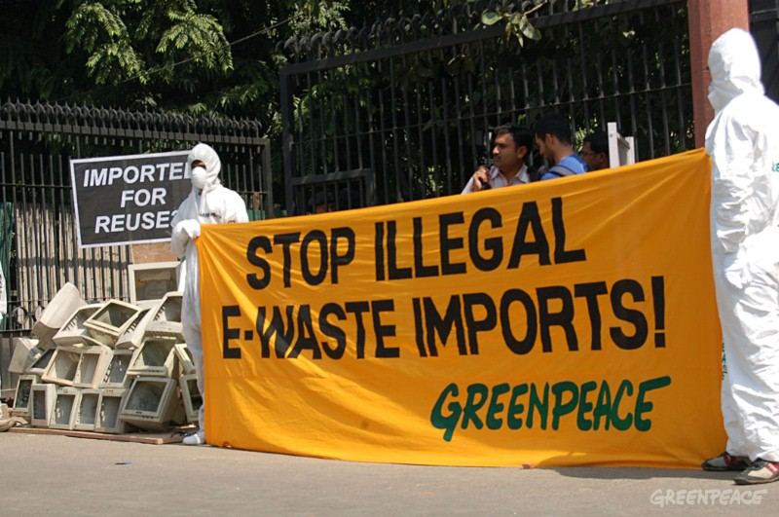

Slide 9
IZRADILI :
Tamara Ljikar
Mihovil Karaula

